Slide 1

O PAPEL DO ADMINISTRADOR NA IMPLEMENTAÇÃO DE POLÍTICAS PÚBLICAS
Igor Caires Machado
Analista Judiciário (CNJ) • Pós-doutorado (ENAP)
Da decisão pública à capacidade de entrega
Agradecimento à coordenação do curso
Tema: implementação de políticas públicas
Pesquisa empírica como ferramenta de carreira
07 de outubro de 2026 • Curso de Administração • Brasília – DF
Notes:
1 min. Boa noite. Agradeço à coordenação do curso de Administração pelo convite e a todos vocês pela presença. Hoje quero conversar sobre uma pergunta prática: como uma decisão pública chega até a vida das pessoas. O título fala do papel do administrador na implementação de políticas públicas. O subtítulo resume o percurso desta noite: da decisão pública à capacidade de entrega. No final, quero mostrar como a pesquisa empírica pode fortalecer a carreira de quem trabalha com gestão.

Slide 2
TRAJETÓRIA
UFBA · 2007
Graduação em Arquitetura e Urbanismo
TJBA
Liderança administrativa no Tribunal de Justiça da Bahia
UCES · 2024
Doutorado em Ciências Empresariais e Sociais, Buenos Aires
CNJ
Analista Judiciário no Conselho Nacional de Justiça
ENAJU
Coordenação de Desenvolvimento Educacional, Pesquisa e Inovação
ENAP · 2025–2026
Pós-doutorado em Governança e Avaliação de Políticas Públicas
Formação em arquitetura e urbanismo
Gestão pública no TJBA, no CNJ e na ENAJU
Doutorado na UCES e pós-doutorado na ENAP
Notes:
2 min. Antes de entrar no tema, uma breve apresentação. Minha formação inicial é em Arquitetura e Urbanismo, pela UFBA. A arquitetura me deu um olhar para o espaço que levo até hoje. Depois fui para a gestão pública. No Tribunal de Justiça da Bahia, atuei na liderança administrativa. Fiz o doutorado em Ciências Empresariais e Sociais na UCES, em Buenos Aires, com foco em desempenho organizacional. Hoje sou Analista Judiciário no Conselho Nacional de Justiça e coordeno a área de Desenvolvimento Educacional, Pesquisa e Inovação da ENAJU. Também faço pós-doutorado na ENAP, em Governança e Avaliação de Políticas Públicas. Conto isso por um motivo simples. Tudo o que vou apresentar nasceu de problemas reais de gestão. A pesquisa veio depois, para entender melhor esses problemas.

Slide 3
UMA POLÍTICA BEM DESENHADA PODE TRAVAR NO BALCÃO
A norma está publicada. O orçamento existe. A comunicação foi feita.
Mesmo assim, o cidadão chega ao atendimento e sai sem resolver.
DESTAQUE
Uma política bem desenhada pode travar na execução.
Pressman e Wildavsky (1973) mostraram a distância entre decidir e executar.
Onde a política pública acontece?
Política bem desenhada que trava no balcão
Implementação como problema (Pressman; Wildavsky, 1973)
Pergunta-guia: onde a política acontece?
Notes:
2 min. Começo com uma cena que todos conhecem. Uma política pública é bem desenhada. A norma está publicada. O orçamento existe. A comunicação foi feita. Mesmo assim, o cidadão chega ao atendimento e sai sem resolver. Não encontra a fila certa. Não acha a sala. Não entende o formulário. Quem aqui já passou por isso em um órgão público, num banco ou num hospital? [Pausa. Ouvir uma ou duas respostas.] Essa experiência levanta a pergunta que guia a palestra: onde a política pública acontece de fato? Pressman e Wildavsky mostraram, em 1973, que a distância entre decidir e executar é enorme. Essa distância é o território da Administração.

Slide 4
A TESE
O administrador faz a política pública acontecer quando organiza o lugar em que ela encontra o cidadão.
1
A implementação acontece em lugares concretos: balcões, sistemas, filas e formulários.
2
Esses lugares podem ser lidos e redesenhados com método.
3
A pesquisa empírica dá ao administrador essa capacidade.
A política acontece em lugares concretos
Esses lugares podem ser lidos e redesenhados
A pesquisa como capacidade do administrador
Notes:
2 min. Vou deixar a tese clara desde já. O administrador faz a política pública acontecer quando organiza o lugar em que ela encontra o cidadão. A tese tem três partes, e a palestra segue essa ordem. Primeiro: a implementação acontece em lugares concretos. Balcões, sistemas, filas, formulários. Segundo: esses lugares podem ser lidos e redesenhados com método. É aqui que apresento a minha pesquisa de pós-doutorado. Terceiro: a pesquisa empírica dá ao administrador essa capacidade. E isso faz diferença na carreira.

Slide 5

ENTRE A DECISÃO E O RESULTADO HÁ UMA ORGANIZAÇÃO
1 · Decisão pública
2 · Capacidade organizacional
3 · Entrega ao cidadão
O administrador coordena recursos, pessoas, rotinas, evidências e adaptações.
Organização e burocracia (Weber, 1999 [1922])
Decisão nas organizações (Simon, 1947)
A política feita na linha de frente (Lipsky, 1980)
Notes:
2 min. Entre uma decisão pública e o resultado na vida das pessoas existe uma organização inteira. A decisão define a intenção. A entrega é o que o cidadão percebe. No meio está a capacidade organizacional: equipes, rotinas, sistemas, espaços, orçamento e informação. Weber descreveu a burocracia como a forma moderna de organizar essa capacidade. Simon mostrou que as organizações decidem o tempo todo, em cada nível, com informação limitada. Lipsky mostrou que boa parte da política é decidida na linha de frente, por quem atende. O administrador trabalha nesse degrau do meio. Ele coordena recursos, pessoas, rotinas, evidências e adaptações. É ali que a intenção vira funcionamento.

Slide 6
ENTRE A DECISÃO E O RESULTADO EXISTE A EXECUÇÃO
Pressman e Wildavsky, 1973
A distância entre o que se decide em Washington e o que acontece em Oakland.
Lipsky, 1980
A política real é produzida na linha de frente, sob pressão de demanda e escassez de recursos.
Hill e Hupe, 2022
Organização, discricionariedade e condições institucionais moldam a ação pública.
É nesse intervalo que o administrador trabalha.
Decisão e execução (Pressman; Wildavsky, 1973)
Linha de frente e discricionariedade (Lipsky, 1980)
Condições institucionais (Hill; Hupe, 2022)
Notes:
2 min. O campo de estudos da implementação nasceu dessa constatação. Pressman e Wildavsky estudaram um programa federal de emprego aprovado em Washington. Na execução, em Oakland, ele se perdeu entre aprovações, atores e prazos. Lipsky, em 1980, olhou para o servidor da linha de frente: o professor, o policial, o assistente social. Ele mostrou que essas pessoas produzem a política real, sob pressão de demanda e com recursos escassos. Hill e Hupe organizaram o campo e mostraram como organização, discricionariedade e condições institucionais moldam a ação pública. A conclusão para nós é direta. Decidir é só o começo. Execução é gestão. E gestão é o trabalho do administrador.

Slide 7

IMPLEMENTAR É TRADUZIR
Prescrições institucionais precisam assumir formas concretas em práticas situadas.
normas
processos
sistemas
espaços
rotinas
decisões de linha de frente
Traduzir envolve interpretação, adaptação e coordenação. Por isso a mesma política gera experiências diferentes em unidades diferentes.
Instrumentos de política (Lascoumes; Le Galès, 2007)
Discricionariedade na linha de frente (Lipsky, 1980)
Mesma política, experiências diferentes
Notes:
1 min 30 s. Implementar é traduzir. Uma norma precisa virar processo, sistema, espaço, rotina e decisão de linha de frente. Toda tradução envolve interpretação, adaptação e alguma perda. Lascoumes e Le Galès mostram que os instrumentos de política organizam relações e produzem efeitos próprios. Por isso a mesma política gera experiências diferentes em unidades diferentes. Pensem em duas agências do mesmo banco, com as mesmas regras. Uma funciona bem. A outra vive com fila e reclamação. A regra é a mesma. A tradução foi diferente.

Slide 8
A POLÍTICA GANHA FORMA EM LUGARES CONCRETOS
Balcões
Salas de atendimento
Formulários
Sistemas
Filas
Interfaces
Corredores
Plataformas
Nesses arranjos, a norma vira prática, o trabalho se organiza e o cidadão forma sua experiência com o Estado.
Ambiente e serviço: servicescape (Bitner, 1992)
Custos administrativos (Herd; Moynihan, 2019)
Instrumentos de política (Lascoumes; Le Galès, 2007)
Notes:
1 min 30 s. Se a política é traduzida, ela ganha forma em algum lugar. Balcões, salas de atendimento, formulários, sistemas, filas, interfaces, corredores, plataformas. Esses lugares costumam ser tratados como detalhe operacional. Várias tradições de pesquisa mostram que eles importam. O conceito de servicescape, de Bitner, mostrou como o ambiente afeta clientes e funcionários. A literatura de custos administrativos, de Herd e Moynihan, mostrou o peso que o Estado transfere ao cidadão quando o acesso é difícil. Nesses arranjos a norma vira prática, o trabalho se organiza e o cidadão forma sua experiência com o Estado.

Slide 9
A LITERATURA TRATA O ESPAÇO DE FORMA FRAGMENTADA
Frente de estudo
O que indicou
Estágio
Política judiciária
Termos de infraestrutura física ausentes dos núcleos temáticos da literatura
Resultado reproduzível
Implementação
Proporção muito baixa de trabalhos que tratam o espaço como variável ativa
Preliminar
Evidências empíricas
Evidência densa só no trabalho dos servidores, com lacunas nas demais dimensões
Preliminar
Sociomaterialidade
Ligação escassa com o espaço dos serviços públicos
Preliminar
Revisão de escopo (Tricco et al., 2018)
Dispersão entre periódicos (Bradford, 1934)
Formação de um campo científico (Whitley, 1984)
Notes:
2 min. Na pesquisa de pós-doutorado, a primeira tarefa foi verificar o que a literatura já sabia. Foram quatro frentes de revisão bibliográfica e documental, com protocolo de revisão de escopo. O resultado aponta fragmentação. Na literatura de política judiciária, termos ligados à infraestrutura física ficam fora dos temas centrais. Esse resultado é reproduzível. Na literatura de implementação, poucos trabalhos tratam o espaço como variável ativa. Nas evidências empíricas, o conhecimento se concentra no trabalho dos servidores e deixa lacunas nas outras dimensões. Faço uma ressalva importante. Três desses resultados ainda são preliminares. Eles indicam um padrão. A medida exata depende de etapas de triagem em andamento.

Slide 10
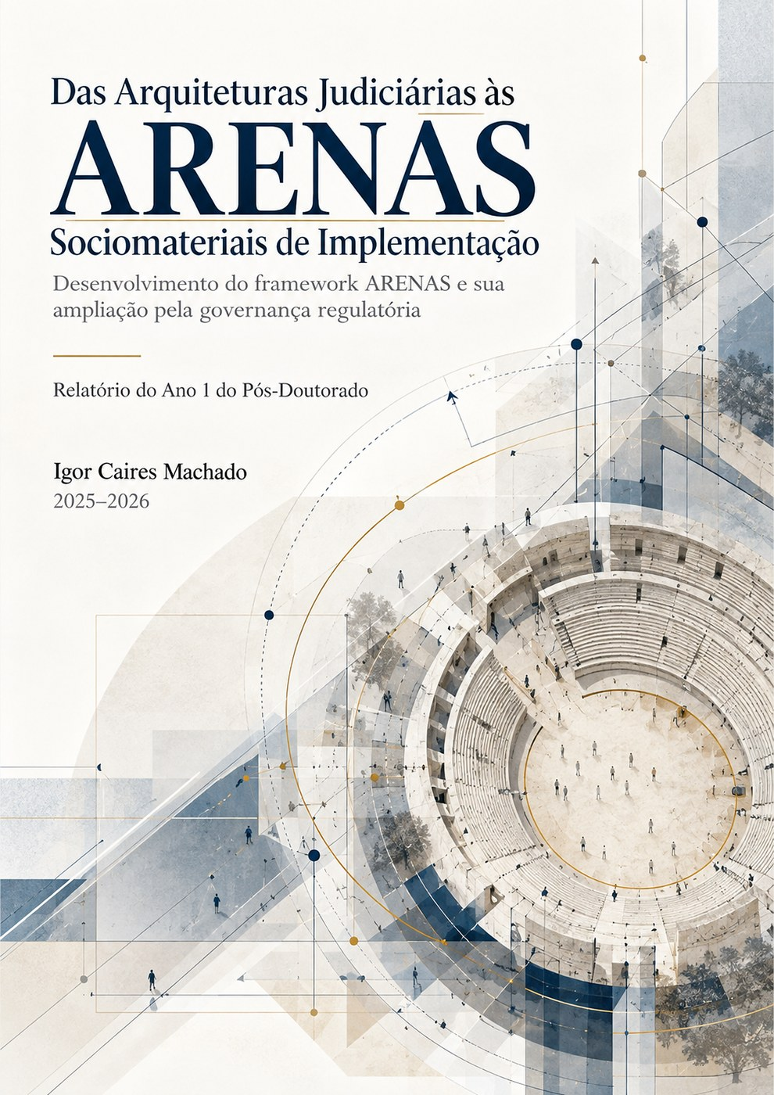
A PESQUISA DE PÓS-DOUTORADO
PESQUISA DE PÓS-DOUTORADO · ENAP
Das arquiteturas judiciárias às arenas sociomateriais de implementação
Desenvolvimento do framework ARENAS e sua ampliação pela governança regulatória.
Linha de Governança e práticas de avaliação de políticas públicas. Supervisão da Prof.ª Dr.ª Regina Luna Santos de Souza.
Origem: arquitetura judiciária e escala ARQJUD
O framework ARENAS e sua operacionalização
Ampliação pela governança regulatória
Notes:
1 min. Este é o relatório do primeiro ano do pós-doutorado na ENAP, na linha de Governança e práticas de avaliação de políticas públicas, com supervisão da professora Regina Luna. O título resume o percurso: das arquiteturas judiciárias às arenas sociomateriais de implementação. A pesquisa começou pela infraestrutura dos tribunais e por uma escala de avaliação, a ARQJUD, desenvolvida no doutorado. Ao aprofundar o problema, a pergunta cresceu. Como espaços, tecnologias, normas e pessoas participam juntos da implementação? A resposta proposta é o framework ARENAS, depois ampliado pela literatura de governança regulatória.

Slide 11
O CONCEITO DE ARENA
Uma arena sociomaterial de implementação é uma configuração situada de atores, prescrições institucionais, espaços, artefatos, tecnologias e infraestruturas por meio da qual uma política pública é interpretada, executada, negociada e experimentada.
Um prédio pode conter várias arenas. Uma arena pode atravessar prédios, plataformas e documentos.
Sociomaterialidade nas organizações (Orlikowski, 2007)
Imbricação entre humano e material (Leonardi, 2011)
Como delimitar uma arena: política e ponto de contato
Notes:
2 min. O conceito central é o de arena. Uma arena sociomaterial de implementação é uma configuração situada de atores, prescrições institucionais, espaços, artefatos, tecnologias e infraestruturas. É por meio dela que uma política é interpretada, executada, negociada e experimentada. Dois exemplos ajudam. Num mesmo fórum funcionam uma vara de família e um juizado especial. São duas arenas, porque são duas políticas, com práticas e pontos de contato próprios. Já um benefício pedido por aplicativo e validado num posto presencial forma uma arena só, porque o percurso do cidadão é único. A base teórica vem dos estudos de sociomaterialidade, de Orlikowski e de Leonardi.

Slide 12
CINCO COMPONENTES FORMAM A ARENA
Atores
Profissionais, cidadãos, gestores, intermediários
Prescrições
Normas, regras, procedimentos, critérios de elegibilidade
Materialidades
Edifícios, salas, balcões, mobiliário, documentos
Tecnologias
Plataformas, sistemas, formulários, sinalização
Práticas
Esperar, circular, atender, decidir, adaptar
Um componente isolado não forma uma arena. O objeto de análise é o entrelaçamento.
Cinco grupos relacionais do framework
Mediação por artefatos (Engeström, 2001)
Configurações que se sedimentam (Leonardi, 2011)
Notes:
1 min 30 s. A arena tem cinco componentes. Atores: profissionais, cidadãos, gestores e intermediários. Prescrições: normas, regras e critérios. Materialidades: prédios, salas, balcões e documentos. Tecnologias: sistemas, plataformas e sinalização. Práticas: esperar, circular, atender, decidir, adaptar. O ponto principal está na relação entre eles. Uma norma de acessibilidade só existe de fato quando encontra rampa, sistema, servidor preparado e rotina de atendimento. Leonardi chama isso de imbricação. As decisões passadas se sedimentam na configuração e condicionam o presente.

Slide 13
CINCO MECANISMOS, COM EXEMPLOS DO JUDICIÁRIO
Mecanismo
Pergunta
Exemplo no Judiciário
M1 · Instrumentação
Como a norma vira arranjo concreto?
Resolução de acessibilidade que vira, ou não, rampa e sinalização tátil
M2 · Mediação do trabalho
Como o arranjo organiza o trabalho?
Processos empilhados no corredor porque o arquivo fica em outro andar
M3 · Mediação da experiência
Como o lugar afeta a percepção de tratamento justo?
Bancada elevada na sala de audiência reforça a distância institucional
M4 · Legibilidade
A instituição é compreensível para quem chega?
Tribunal sem sinalização obriga o cidadão a perguntar várias vezes
M5 · Aprendizagem
As fricções chegam a quem decide?
Erros recorrentes do sistema eletrônico nunca notificados à gestão
Norma que vira arranjo (Lascoumes; Le Galès, 2007)
Justiça procedimental (Tyler, 2003)
Aprendizagem organizacional (Argyris; Schön, 1978)
Notes:
2 min 30 s. Como esses lugares participam da política? O framework propõe cinco mecanismos. O primeiro é a instrumentação: a norma vira arranjo concreto, como uma resolução de acessibilidade que vira rampa e sinalização tátil. Ou deixa de virar. O segundo é a mediação do trabalho: processos empilhados no corredor porque o arquivo fica em outro andar. O terceiro é a mediação da experiência. Tyler mostrou que as pessoas avaliam a justiça pela qualidade do tratamento recebido. Uma bancada muito elevada na sala de audiência reforça a distância. O quarto é a legibilidade: um tribunal sem sinalização obriga o cidadão a perguntar várias vezes. O quinto é a aprendizagem: erros recorrentes do sistema que nunca chegam a quem decide. Argyris e Schön chamariam isso de falha de aprendizagem organizacional. Cada mecanismo tem uma proposição testável.

Slide 14
UM ACHADO PARA O GESTOR
PROPOSIÇÃO A TESTAR
A digitalização redistribui a materialidade da política pública.
Quando as transações rotineiras migram para o digital, o prédio recebe menos pessoas. Os atendimentos que permanecem presenciais tendem a exigir mais coordenação, proteção e infraestrutura.
Consequência: a ocupação média perde força como indicador de valor público.
Digitalização e encontros complexos
Custos para o cidadão (Christensen et al., 2020)
Ocupação média como indicador de valor público
Notes:
2 min. Um desses resultados conversa direto com decisões de gestão. Quando as transações rotineiras migram para o digital, o prédio recebe menos pessoas. Os atendimentos que permanecem presenciais tendem a ser mais complexos. Exigem mais coordenação, mais proteção e mais infraestrutura. A consequência é forte para quem administra. A ocupação média do prédio perde força como indicador de valor público. Isso afeta decisões sobre fechar unidades, reduzir áreas ou redesenhar o atendimento. Deixo claro que é uma proposição a testar. O desenho do teste já existe: acompanhar redes que digitalizaram em fases e medir a complexidade dos atendimentos antes e depois.

Slide 15
MÉTODO ARENAS: SEIS LENTES DE DIAGNÓSTICO
A Arranjo espacial
R Rotinas de trabalho
E Experiência
N Navegabilidade
A Aprendizagem
S Sociomaterialidade
Observar
Diagnosticar
Redesenhar
Testar e avaliar
Aprender
Protótipo com baralho de 24 cartas, checklist bilíngue e ciclo de aplicação em cinco passos.
Seis lentes de diagnóstico
Ciclo: observar, diagnosticar, redesenhar
Gestão baseada em confiança (Torfing, 2023)
Notes:
2 min. Para levar o framework à prática, desenvolvi o Método ARENAS. Ele organiza o diagnóstico em seis lentes. Arranjo espacial. Rotinas de trabalho. Experiência. Navegabilidade. Aprendizagem. E sociomaterialidade, que costura as demais. O método segue um ciclo: observar, diagnosticar, redesenhar, testar e avaliar, aprender. Há um baralho de vinte e quatro cartas e um checklist bilíngue para conduzir oficinas. Torfing lembra que aprender exige espaços de diálogo com autonomia para agir. O método é um protótipo e ainda não foi testado em oficina. Gostaria muito de testá-lo com estudantes.

Slide 16
EXEMPLO: NOVO PROTOCOLO DE ATENDIMENTO
O fluxo foi redesenhado, a meta foi definida e a equipe foi comunicada. Após três meses, o tempo de atendimento pouco mudou. Onde investigar?
Arranjo
A distribuição de pessoas e recursos mudou?
Rotinas
O trabalho real seguiu o fluxo prescrito?
Experiência
Usuários e equipe compreenderam a mudança?
Navegabilidade
O percurso ficou mais claro?
Aprendizagem
As falhas voltaram para quem decide?
A regra mudou e o resultado ficou parecido
Investigar pelas lentes do Método ARENAS
Gestão baseada em evidências (Briner; Denyer; Rousseau, 2009)
Notes:
3 min. Vamos usar o método agora. Imaginem um órgão que lançou um novo protocolo de atendimento. O fluxo foi redesenhado. A meta foi definida. A equipe foi comunicada. Três meses depois, o tempo de atendimento quase não mudou. Onde vocês investigariam? [Pausa. Ouvir respostas.] As lentes ajudam a organizar as hipóteses. A distribuição de pessoas e recursos mudou? O trabalho real seguiu o fluxo prescrito? Usuários e equipe entenderam a mudança? O percurso ficou mais claro? As falhas voltaram para quem decide? Essa é a lógica da gestão baseada em evidências, como defendem Briner, Denyer e Rousseau. Antes de trocar a regra de novo, investigue.

Slide 17
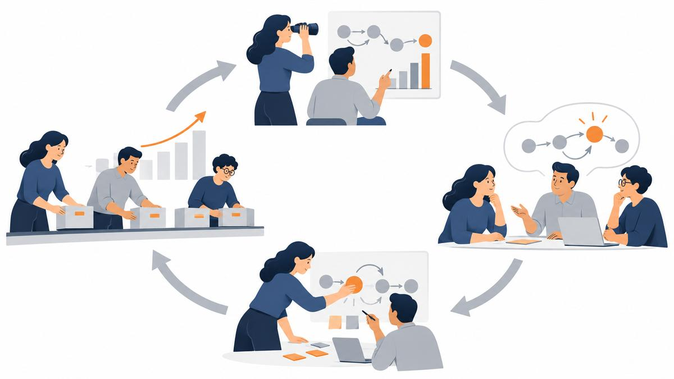
PESQUISA EMPÍRICA COMO COMPETÊNCIA
Problema
Enxergar além do sintoma
Método
Organizar a investigação
Evidência
Sustentar decisões
Comunicação
Produzir autoridade técnica
A experiência profissional ganha força quando pode ser descrita, analisada e comunicada com método.
Separar opinião, hipótese e evidência
Gestão baseada em evidências (Briner; Denyer; Rousseau, 2009)
Comportamento administrativo (Simon, 1947)
Notes:
2 min. Isso nos leva à terceira parte da tese. Pesquisa empírica é uma competência do administrador. Ela tem quatro elementos. Problema: enxergar além do sintoma. Método: organizar a investigação. Evidência: sustentar decisões. Comunicação: produzir autoridade técnica. Simon já defendia, em 1947, que administrar é decidir. Quem decide com evidência decide melhor. A pesquisa ensina a separar opinião, hipótese e evidência. A experiência profissional ganha força quando pode ser descrita, analisada e comunicada com método.

Slide 18
SEU LOCAL DE TRABALHO É UM CAMPO DE PESQUISA
1
Observe
Que problema se repete no seu trabalho?
2
Registre
Anote casos, fluxos, reclamações e improvisos.
3
Meça
Use os dados administrativos que já existem.
4
Escreva
Transforme o achado em artigo, relatório ou proposta.
Quem pesquisa o próprio trabalho decide melhor e se diferencia na carreira.
O local de trabalho como campo de pesquisa
Dados administrativos como fonte de evidência
Do achado ao artigo, ao relatório ou à proposta
Notes:
2 min. Como começar? Seu local de trabalho já é um campo de pesquisa. Primeiro, observe. Que problema se repete no seu estágio ou no seu emprego? Segundo, registre. Anote casos, fluxos, reclamações e improvisos. Terceiro, meça. Quase toda organização já produz dados administrativos que ninguém analisa. Quarto, escreva. Transforme o achado em artigo, relatório ou proposta. Quem pesquisa o próprio trabalho decide melhor e se diferencia na carreira. Por isso defendo que a metodologia de pesquisa esteja presente na formação de todos os cursos.

Slide 19
A JUSTIÇA TAMBÉM É SERVIÇO PÚBLICO
Governança
Produtividade
Acessibilidade
IA e dados
Educação judicial
Experiência do usuário
Muitos temas do Judiciário são problemas de gestão, pessoas, dados, aprendizagem e entrega de serviço.
O Judiciário como objeto de reforma (Sadek, 2004)
Desempenho e administração da justiça (Gomes; Guimarães, 2013)
Temas de pesquisa para a Administração
Notes:
1 min 30 s. Deixo também um convite de campo. O sistema de Justiça também é organização e serviço público. Ali há temas de governança, produtividade, acessibilidade, inteligência artificial e dados, educação judicial e experiência do usuário. Sadek mostrou, há duas décadas, que o Judiciário passou a ser objeto de reforma e de política pública. Gomes e Guimarães consolidaram uma agenda de pesquisa sobre desempenho e administração da justiça. Para quem estuda Administração, é um campo cheio de problemas reais de gestão.

Slide 20
CADA RESULTADO NO SEU ESTÁGIO DE MATURIDADE
Publicação
Aceite
Manuscrito
Evidência preliminar
Proposição
Hoje o ARENAS é uma formulação teórica fundamentada. O segundo ano abre o teste empírico das proposições e a validação dos instrumentos.
Estágios de maturidade da evidência
Proposições falsificáveis e hipóteses rivais
Agenda empírica do segundo ano
Notes:
1 min 30 s. Uma palavra sobre rigor. Na pesquisa, cada resultado tem um estágio. Proposição. Evidência preliminar. Manuscrito. Aceite. Publicação. Declarar o estágio de cada resultado protege a credibilidade. Hoje o ARENAS é uma formulação teórica fundamentada. O segundo ano do pós-doutorado abre o teste empírico das proposições e a validação dos instrumentos. Essa disciplina vale também para a gestão. O administrador que apresenta dados com o grau de certeza declarado ganha a confiança de quem decide.

Slide 21
SÍNTESE
O administrador transforma decisões públicas em capacidade de entrega.
1 Como a política foi traduzida?
2 Que arena a implementa?
3 Que evidências mostram o funcionamento real?
4 Como a organização aprende com a experiência?
Retomada da tese
Da decisão à execução (Pressman; Wildavsky, 1973)
A política feita na linha de frente (Lipsky, 1980)
Notes:
1 min 30 s. Para fechar o argumento. O administrador transforma decisões públicas em capacidade de entrega. Quatro perguntas resumem a palestra e servem para qualquer organização. Como a política foi traduzida? Que arena a implementa? Que evidências mostram o funcionamento real? Como a organização aprende com a experiência? Pressman e Wildavsky mostraram a distância entre decidir e executar. Lipsky mostrou que a política é feita na linha de frente. A Administração organiza essa passagem. A pesquisa empírica a torna visível e aperfeiçoável.

Slide 22
UM CONVITE
Que pergunta o seu trabalho já está fazendo?
CONVITE
Problemas reais de gestão podem virar projetos de iniciação científica.
A pesquisa empírica começa na observação atenta da prática. A Administração é um campo privilegiado para isso.
A observação atenta da prática
Pesquisa no currículo de Administração
Iniciação científica com problemas reais
Notes:
1 min. Termino com um convite. Que pergunta o seu trabalho já está fazendo? A pesquisa empírica começa na observação atenta da prática. A Administração é um campo privilegiado para isso, porque vive no meio dos problemas reais. [Opcional:] Tenho interesse em ajudar a construir aqui um espaço de pesquisa com estudantes, em que problemas reais de gestão virem projetos de iniciação científica.

Slide 23

OBRIGADO!
Conhecimento que transforma.
Igor Caires Machado • cairesmachado-svg.github.io/Site_hub
IV CONGRESSO CIENTÍFICO
ANHANGUERA ASA NORTE • 06 E 07 DE OUTUBRO DE 2026
ciência • inovação • compromisso com a sociedade
Materiais e referências
Notes:
30 s. Muito obrigado. No QR code estão os materiais e as referências da palestra. Fico à disposição para perguntas.

